Slide 1
আজকের ক্লাসে
স্বাগতম

Slide 2

শিক্ষক পরিচিতি
দীপংকর বিশ্বাস
সহঃ শিক্ষক (আইসিটি)
মির্জাপুর মাধ্যমিক বালিকা বিদ্যালয় ,মাগুরা।
মোবাইলঃ 01885703862
ই-মেইল- dipangkar88biswas@gmail.com

Slide 3
পাঠ পরিচিতি
8ম শ্রেনি
বিষয়ঃ আইসিটি
অধ্যায়ঃ 2য় অধ্যায় (কম্পিউটার নেটওর্য়াক)
পাঠঃ ৮ থেকে ১১।
সময়ঃ ৪০ মিনিট
তারিখঃ………………

Slide 4
এ পাঠ শেষে শিক্ষার্থীরা…………
১। কম্পিউটারের নেটওর্য়াকের ধারণা বর্ণনা করতে পারবে।

Slide 5
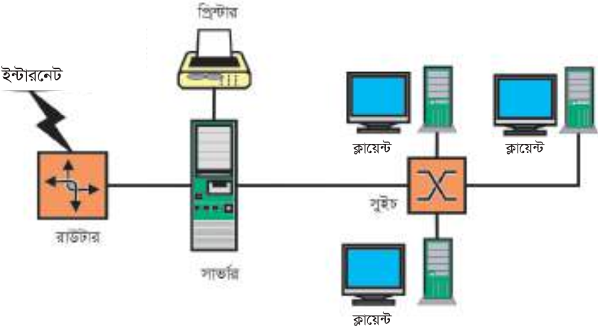

Slide 6
আজকের পাঠ………………….
কম্পিউটার নেটওর্য়াক

Slide 7
কম্পিউটার নেটওর্য়াক কাকে বলে?
কম্পিউটার নেটওয়ার্ক হলো দুই বা ততোধিক কম্পিউটার, সার্ভার, মোবাইল ফোন বা অন্যান্য ডিজিটাল ডিভাইসকে যোগাযোগ মাধ্যমের মাধ্যমে সংযুক্ত করার ব্যবস্থা, যাতে তারা তথ্য, ফাইল, সফটওয়্যার ও অন্যান্য সম্পদ আদান-প্রদান করতে পারে।
সহজ সংজ্ঞা
যখন একাধিক কম্পিউটার বা ডিভাইস পরস্পরের সাথে যুক্ত হয়ে তথ্য বিনিময় করে, তখন সেই সংযোগ ব্যবস্থাকে কম্পিউটার নেটওয়ার্ক বলা হয়।
উদাহরণ
বাড়ির Wi-Fi নেটওয়ার্ক
স্কুল বা অফিসের কম্পিউটার নেটওয়ার্ক
ইন্টারনেট (পৃথিবীর সবচেয়ে বড় কম্পিউটার নেটওয়ার্ক)

Slide 8
নেটওর্য়াক সংশ্লিষ্ট যন্ত্রপাতিঃ
সার্ভার , ক্লায়েন্ট , মিডিয়া , নেটওর্য়াক , নেটওর্য়াক ইন্টারফেস কার্ড,
রিসোর্স , প্রটোকল

Slide 9
একক কাজ
১। নেটওর্য়াক ইন্টারফেস কার্ড ও প্রটোকল কি তা লিখ ?

Slide 10
টপলোজি কি?
টপলোজি হলো একটি কম্পিউটার নেটওয়ার্কে বিভিন্ন ডিভাইস (কম্পিউটার, সার্ভার, সুইচ, রাউটার ইত্যাদি) কীভাবে একে অপরের সাথে সংযুক্ত থাকে এবং ডেটা কীভাবে আদান-প্রদান করে তার বিন্যাস বা কাঠামো।

Slide 11
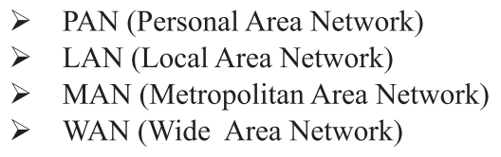

Slide 12
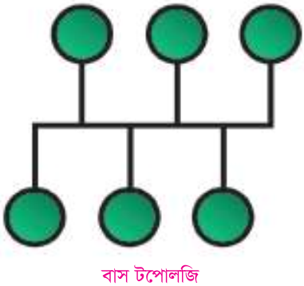
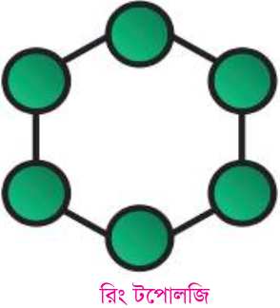

Slide 13
Bus Topology (বাস টপোলজি)
সব ডিভাইস একটি প্রধান কেবলের সাথে যুক্ত থাকে।
স্থাপন খরচ কম।
প্রধান কেবল নষ্ট হলে পুরো নেটওয়ার্ক অচল হয়ে যায়।
Ring Topology (রিং টপোলজি)
ডিভাইসগুলো বৃত্তাকারভাবে সংযুক্ত থাকে।
ডেটা এক ডিভাইস থেকে অন্য ডিভাইসে ঘুরে গন্তব্যে পৌঁছায়।

Slide 14

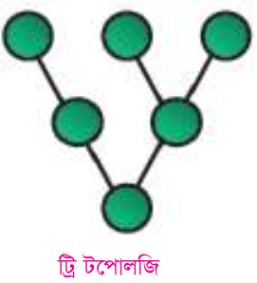

Slide 15
Star Topology (স্টার টপোলজি)
সব ডিভাইস একটি কেন্দ্রীয় সুইচ বা হাবের সাথে যুক্ত থাকে।
বর্তমানে সবচেয়েবেশি ব্যবহৃত।
একটি ডিভাইস নষ্ট হলে অন্যগুলো সাধারণত সচল থাকে।
Tree Topology (ট্রি টপোলজি)
স্টার ও বাস টপোলজির সমন্বয়।
বড় নেটওয়ার্কে ব্যবহৃত হয় ।

Slide 16
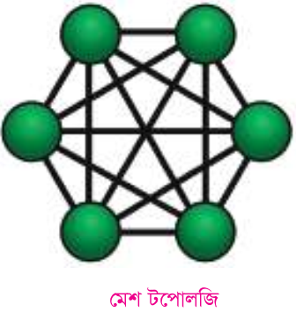
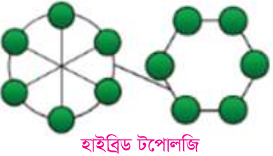

Slide 17
Mesh Topology (মেশ টপোলজি)
প্রতিটি ডিভাইস একাধিক বা সব ডিভাইসের সাথে সরাসরি সংযুক্ত থাকে। একাধিক টপোলজির সুবিধা একত্রে পাওয় যায়।
Hybrid Topology (হাইব্রিট টপলোজি )
বড় প্রতিষ্ঠান ও ক্যাম্পাস নেটওয়র্কে বেশি ব্যবহৃত হয়।
নেটওয়র্ক সম্প্রসারণ (expansion) সহজ।
নির্ভরযোগ্যতা বেশি।
স্থাপন ব্যয়বহুল।

Slide 18
জোড়ায় কাজ
১। ৩টি করে টপলোজির চিত্র অংকন কর।

Slide 19
নেটওর্য়াক কি?
নেটওয়ার্কওয়াই হলো দুই বা ততোধিক ডিভাইস (যেমন কম্পিউটার, মোবাইল, প্রিন্টার ইত্যাদি) একে অপরের সাথে সংযুক্ত হয়ে তথ্য ও সম্পদ আদান-প্রদান করার ব্যবস্থা।

Slide 20

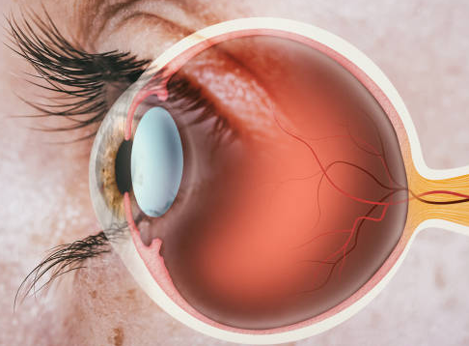

Slide 21

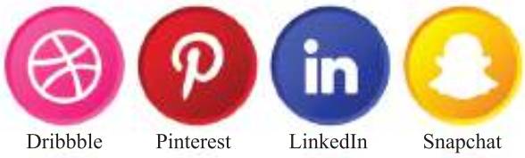

Slide 22


Slide 23
দলীয় কাজ
উল্লেখিত নেটওর্য়াক ছাড়া আর কোন কোন ক্ষেত্রে নেটওর্য়াক ভ্যবহার করা হয় তার একটা তালিকা তৈরি কর ?

Slide 24
মূল্যায়ন………………..
১। ক্লাউড কমপিউটিং কি ?
২। ডাউনলোড কাকে বলে ?
৩। বাস ও রিং টপলোজি কি ?
৪। HTTP কি?

Slide 25
বাড়ীর কাজ
কম্পিউটার নেটওর্য়াক ব্যবহার করে কি কি সুবিধা পাওয়া যায় তার একটি তালিকা তৈরি করে নিয়ে আসবে।

Slide 26
সকলকে ধন্যবাদ

